Slide 1
1
Notes:
Renseigner le N° de téléphone communiquée dans l’invitation pour les personnes dont le poste n’est pas équipés de son et/ou micro
Renseigner ou le communiquer verbalement le N° de la réunion , + mot de passe (dans les 2 mails envoyés)

Slide 2
Les Bonnes pratiques de la gestion de stock : les contrôles
2
Notes:
Faire l’appel pour vérifier les présences , ne pas oublier de couper l’ensemble de micros pour que tout le monde puisse profiter au mieux de la e-formation ,en expliquant que les participants peuvent à tout moment réactiver leur micros s’il souhaitent intervenir et qu’à l’issue de la formation, du temps est prévu pour échanger ,répondre aux questions .
, utilisez le chat pour communiquer si besoin ( avant le démarrage de la formation). Préciser que des documentations et des fiches pratiques sont accessibles depuis mon assistance et depuis le portail ( il n’est pas indispensable de tout

Slide 3
Les opérations de contrôles de stock
Les bonnes pratiques de la gestion de stock : les contrôles
A compléter
Mise en place des bonnes pratiques pour contrôler, réajuster, comprendre
Amélioration de la rentabilité de l’officine
Notes:
Ajouter le nom du formateur
Bonjour et bienvenue Aujourd’hui, nous allons aborder les bonnes pratiques de la gestion de stock pour contrôler, comprendre et réajuster les stocks. Cette mise en place des bonnes pratiques va nous permettre de fiabiliser les stocks informatiques par rapport aux stocks physique.
Ainsi vous améliorer la rentabilité de votre officine par la maîtrise de vos stocks.
Découvrons le sommaire

Slide 4

Sommaire
Les contrôles réguliers
L’inventaire tournant
Les erreurs de stock les erreurs courantes le réajustement la recherche de la cause
Le contrôle d’incohérence
Notes:
Au sommaire nous aborderons les contrôles réguliers à réaliser, nous verrons comment réaliser des inventaires tout au long de l’année, nous nous intéresserons aux erreurs de stock les + courantes .Nous regarderons comment trouver la cause des erreurs de stock et pour aller + loin la possibilité d’éditer des listes de produits qui peuvent supposer des incohérences.

Slide 5
Le cercle vertueux de la gestion de Stocks

Slide 6

Le cercle vertueux de la gestion de stock
Amélioration de la productivité / Optimisation des stocks / Diminution des erreurs de stocks
Amélioration de la satisfaction & fidélisation des clients / Politique de prix affinée
Diminution des coûts Augmentation des ventes
Amélioration de la rentabilité
Notes:
La gestion des stocks est un élément clef de la rentabilité de l’officine, l’enjeu est de trouver un équilibre, de ne jamais être en rupture de stock sans pour autant stocker des quantités inutilement!
En effet avoir le produit au bon moment avec la bonne quantité permet de satisfaire le patient, de le fidéliser donc à terme d’augmenter ses ventes sans pour autant augmenter le coût de stockage. Pour cela , le stock informatique et physique doit être strictement concordant.
Les erreurs de stock ne sont pas une fatalité, les BP vont vous amener à réduire ces erreurs.

Slide 7
LA GESTION DE STOCK
réception
contrôles
ventes
Notes:
Une gestion de stock se constitue à partir de sorties et d’entrée de produits, voir de réajustements si nécessaire.
Pour une gestion de stock fiable les ventes comme les réception de commande doivent faire l’objet d’une attention particulière ainsi que des opérations régulières de contrôle des stock. Nous vous proposons 3 formations sur les bonnes pratiques en gestion de stock , une sur les bp au comptoir , une autre sur les réceptions, une dernière sur les opérations de contrôle
Elles peuvent être suivies dans n’importe quel ordre! Nous allons nous intéresser aux opérations de contrôle des stocks, d’inventaire tournant et de recherche de la causalité des erreurs de stock.

Slide 8
LES BONNES PRATIQUES DE LA GESTION DE STOCK Contrôler, rechercher, réajuster
contrôle
Inventaire tournant
Les erreurs à éviter
Les corrections de stock
La cause de l’erreur
Contrôle d’incohérence
Notes:
Dans les bonnes pratiques en gestion de stock, il est nécessaire de contrôler ses stocks, d’inventorier ses produits tout au long de l’année, de rechercher les erreurs, de réajuster.
Nous allons donc étudier les différents cas de figure.

Slide 9
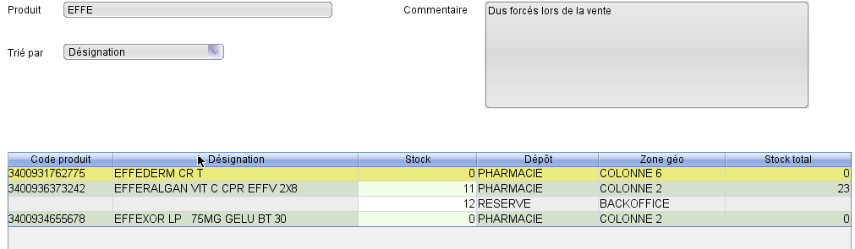
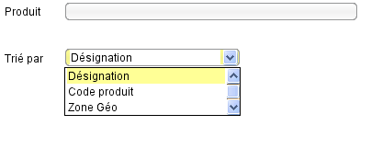


LES BONNES PRATIQUES DE LA GESTION DE STOCK Contrôle régulier
Vérifier les stocks qui ont fait l’objet d’une trace stock
Utilitaires/ Listes / Listes/ Stock à contrôler
Cette liste contient les dus forcés au comptoir et les anomalies constatées au comptoir (par F2/trace Stock)
Notes:
L’équipe au comptoir n’intervient pas sur le stock excepté les dus , mais doit signaler une erreur de stock par F2 trace stock. La recherche peut être réalisée sur l’ensemble des produits ou par sélection (désignation (dés la 1ère lettre),code produit ) Il est possible de trier cette liste par ordre alphabétique ou code produit ou bien encore zone géographique. Le gestionnaire de stock peut ainsi par la liste des stock a contrôler vérifier le stock de chaque produit figurant sur cette édition. Pour chaque produit, vous visualisez le stock réel, le dépôt, la zone géo, le stock total si plusieurs dépôts, le commentaire saisi par l’opérateur au moment du constat ou bien la notion du dû forcé( si suppression de du ou création de de dû avec raz du stock) Une fois la liste imprimée et vérifiée , la touche Fin valider permet de purger cette liste.

Slide 10

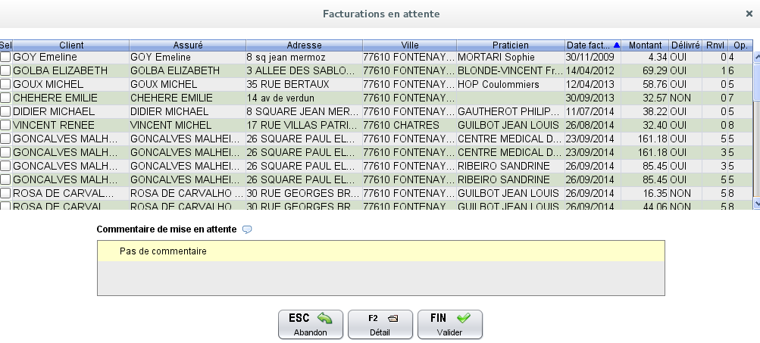

LES BONNES PRATIQUES DE LA GESTION DE STOCK Contrôle régulier
Vérifier les factures en attente
Facturation /F11Autres Fact/
l’affichage peut être trié!
Notes:
Une mise en attente déstocke les produits saisis, et répond à une problématique empêchant la validation du dossier. Cette mise en attente doit être régularisée dès que cela est possible. En conclusion, la mise en attente est provisoire. Pourquoi vérifier cette liste, par exemple, il est possible que le dossier ait été facturé sans passer par le reprise de l’attente → le produit a donc été sorti 2 fois du stock →erreur de stock
Si vous devez supprimer une attente, sachez que le stock est mis à jour automatiquement. Pour supprimer une FA, la rappeler puis faire ESC , vous aurez la possibilité de la supprimer

Slide 11
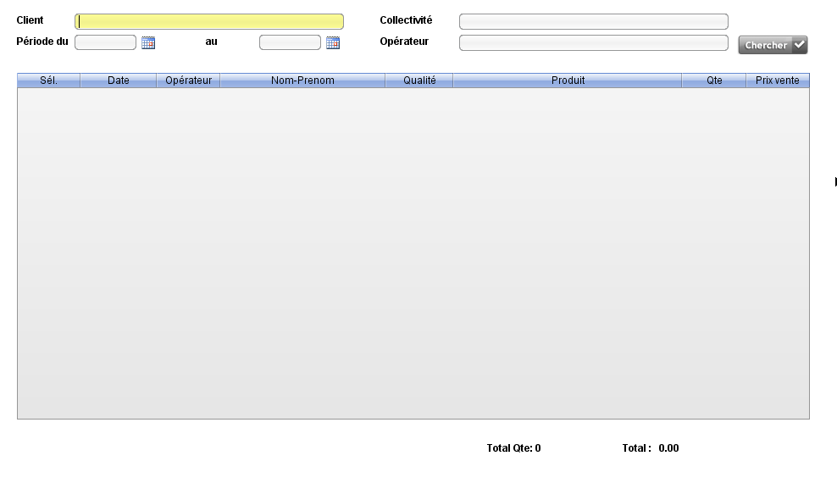


LES BONNES PRATIQUES DE LA GESTION DE STOCK Contrôle régulier
Vérifier les produits avancés
Utilitaires/ Listes Listes
Renseigner la date de fin de période
(date du jour – 1 ou 2 mois)
Suppression avec MAJ ou pas du stock
Notes:
Les produits sont avancés à vos patient en attendant une nouvelle prescription du médecin et dans le but de ne pas interrompre leur traitement. Dans les cas habituels, le produit avancé doit être régularisé dans le mois en cours ou qui suit, il est donc anormal de trouver un produit avancé > 2 mois (sauf exception départ à l’étranger ...) la ? A se poser, est-il normal que ce produit figure toujours dans cette liste ( a-t-on oublié , loupé la récupération) lors de la suppression d’un produit avancé, il conviendra de choisir la maj ou pas du stock suivant la situation

Slide 12
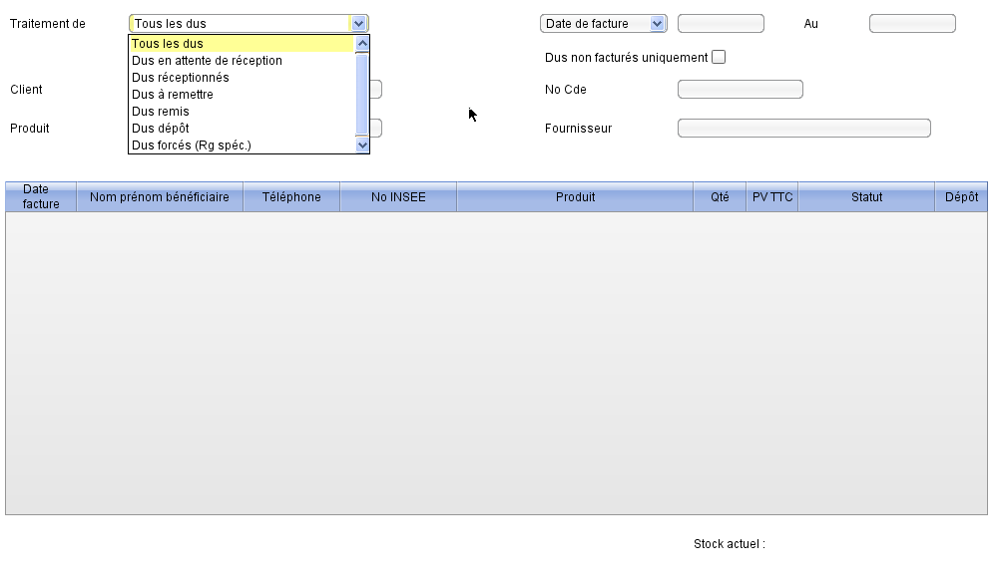

LES BONNES PRATIQUES DE LA GESTION DE STOCK Contrôle régulier
Vérifier la liste des produits dus
Gestion de stock
pour supprimer le dû
Notes:
Une erreur sur un produit dû cache souvent une erreur de stock si vous supprimez un dû reçu, le système propose d’incrémenter le stock ou pas, idem si vous le diminuez
Si vous supprimez un dû non réceptionné ( en attente de commande ou commandé) le dû sera supprimé

Slide 13
LES BONNES PRATIQUES DE LA GESTION DE STOCK Inventaire
Les différents inventaires
De situation
Fin d’année
Tournant
VALORISATION DES STOCKS
INVENTAIRE DÉTAILLÉ
CONTRÔLE DES STOCKS
Notes:
L’inventaire permet d’avoir une valorisation de ses stocks à tout moment, l’inventaire de fin d’exercice permet de donner à son comptable l’inventaire détaillé à la fin de son exercice ( élément indispensable au comptable car déterminant dans le calcul de la marge)
La mise en place régulière d’inventaires tournants (sondage), permet de détecter les erreurs de stock avant qu’elles ne posent pb.

Slide 14
LES BONNES PRATIQUES DE LA GESTION DE STOCK Inventaire Tournant
Définition: l’inventaire tournant consiste à compter une partie des références du stock de façon périodique, avec l’objectif d’avoir compté l’ensemble du stock dans un délai maximum d’un an
Comptage du stock réel d’une partie des produits de la pharmacie (un tiroir, une étagère …)
Mise à jour les stocks inventoriés dans LGPI
Mise à jour de la date d’inventaire
Visualiser les écarts et Valoriser les écarts
Traitement des « Stocks fantômes »
Notes:
L’inventaire tournant permet de compter physiquement le stock et de le rétablir au besoin sur un ensemble restreint de produits. Il alimente la date d’inventaire dans la fiche produit. Il affiche les écarts d’inventaire et les valorise.
Ce qui permet d’avoir une concordance entre les stocks physiques et informatique. La mise en place régulière d’inventaires tournants (sondage), permet de détecter les erreurs de stock avant qu’elles ne posent pb.

Slide 15
LES BONNES PRATIQUES DE LA GESTION DE STOCK Inventaire Tournant
Inventorier les stocks d’une partie de l’officine
Utiliser un protocole bien défini
Délimiter la pharmacie en zones géographiques (avec plan)
Mémoriser la date de début de l’inventaire tournant
Pas de mouvement pendant l’inventaire de cette zone
- Lorsque tout a été inventorié, contrôler les stocks « fantôme »
Notes:
L’inventaire tournant vous permet de compter le stock d’un ensemble de produit, nous vous conseillons de travailler par zone géographique. Ainsi vous savez où vous commencez et ou vous en êtes et où vous terminez!
L’inventaire tournant se fait pharmacie ouverte, il est donc important pendant l’inventaire d’une zone qu’il n’y ait pas de mouvements ( autant que faire se peut!) et enfin une fois que vous avez inventorié toute la pharmacie, il faut contrôler ce que l’on appelle les stock fantômes ( ce qui n’est pas dans le stock physique et qui est dans le stock informatique)et c’est là qu’intervient la date de début d’inventaire.

Slide 16
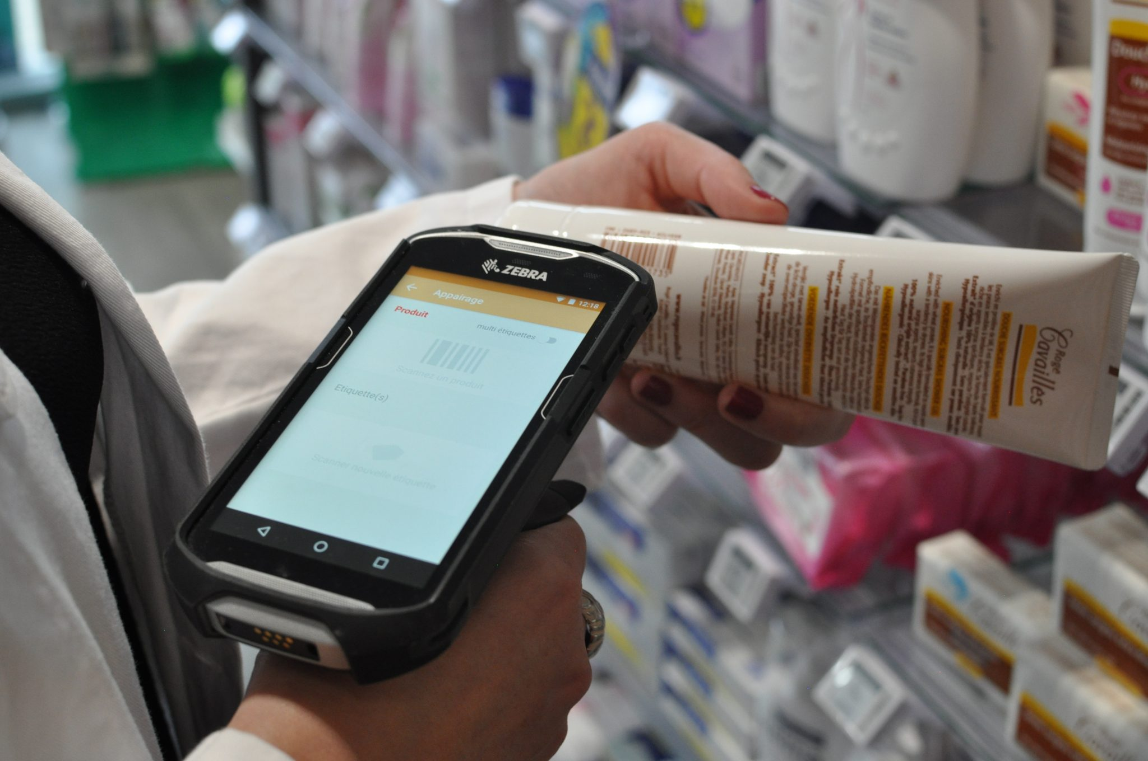

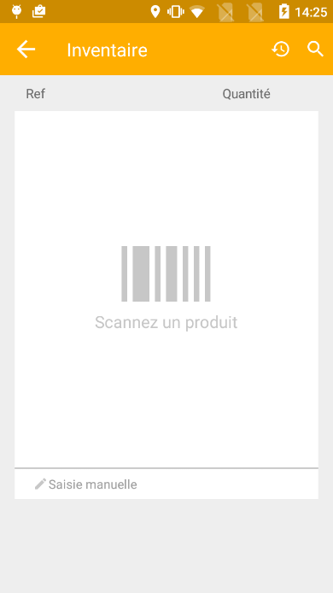
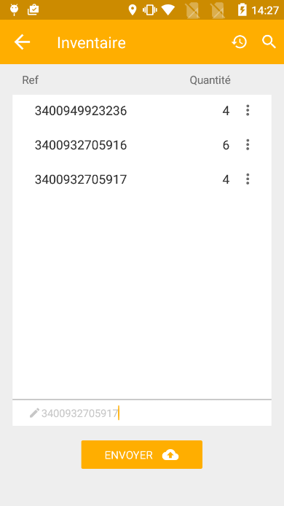
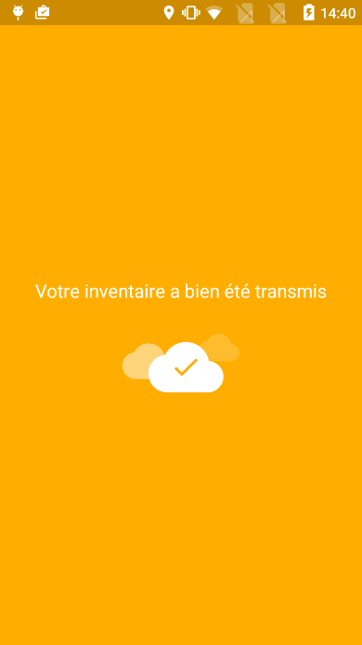
LES BONNES PRATIQUES DE LA GESTION DE STOCK Inventaire Tournant
Inventorier les stocks d’une partie de l’officine avec le PDA
1. Comptage
Notes:
Grâce au lecteur portatif , vous vous déplacez avec la lecteur portatif dans la zone de la pharmacie à inventorier, puis choisissez inventaire, vous scanner, comptez et renseignez la quantité et ainsi de suite. Une fois la zone inventoriée, vous validez. Sur LGPI vous importez le fichier pour mettre à jour les stocks de ces produits dans LGPI attention, si vous n’avez pas activé la gestion multi stock , si dans les produits que vous inventoriez il sont stockés dans un autre dépôt, n’oubliez pas des les inventorier! Si vous êtes en multistock, l’inventaire se fait dépôt par dépôt

Slide 17

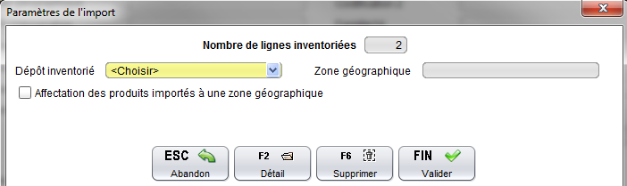
LES BONNES PRATIQUES DE LA GESTION DE STOCK Inventaire Tournant
Inventorier les stocks d’une partie de l’officine avec le PDA
2. Traitement du fichier inventorié
Dans LGPI
Gestion de Stock
Saisie de l’inventaire
Notes:
Choisir le dépôt inventorié si vous avez créé dans LGPI plusieurs dépôts, notez que vous avez la possibilité d’affecter une zone géographique aux produits inventoriés en cochant affectation des produits importés à une zone géo. C’est l’occasion de mettre en place des zones géographique! Le stock informatique est mis à jour, vous disposez de différents état comme les écarts, produits non reconnus ... Ces états peuvent être mémorisés dans un dossier sur votre poste LGPI.
Il convient de vérifier les écarts( au moins ceux qui présente un écart important)

Slide 18
LES BONNES PRATIQUES DE LA GESTION DE STOCK Inventaire Tournant
Inventorier les stocks d’une partie de l’officine sans PDA
Dans LGPI
Gestion de Stock
Inventaire par zone géographique Éditer, compter, reporter le résultat sur l’édition
Saisie de l’inventaire par zone géographique
Reportez les modifications
Notes:
Sans le PDA, il est possible de réaliser des inventaires tournants mais c’est plus fastidieux!
voici un exemple de procédure, il en existe d’autres. Éditer l’inventaire pour une zone géographique , compter le stock officine de cette zone géographique, reporter sur l’édition le stock s’il est différent en saisie d’inventaire , choisir la zone géographique puis reporter les modifications et valider.

Slide 19
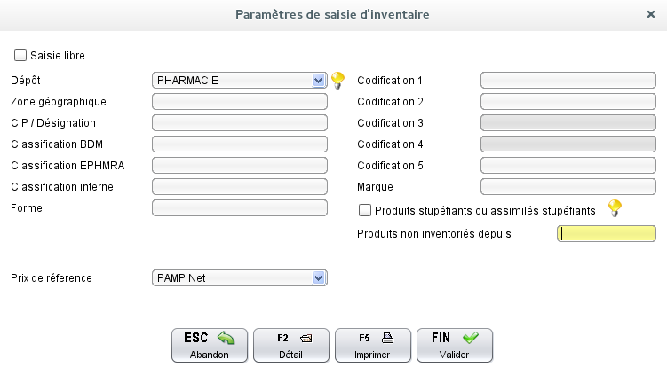

LES BONNES PRATIQUES DE LA GESTION DE STOCK Inventaire Tournant
Traitement des stocks fantômes après chaque mini-inventaire
Dans LGPI
Gestion de Stock
Saisie de l’inventaire
Saisir la date de début d’inventaire
Rectifier le stock
Imprimer et contrôler le stock dans l’officine
Notes:
Dès lors que vous avez inventorié l’ensemble de votre stock, il faut maintenant regarder les produits en stock informatique et qui n’ont pas été inventorié : les stocks fantômes !

Slide 20
LES BONNES PRATIQUES DE LA GESTION DE STOCK Inventaire Tournant
En conclusion : Utiliser l’inventaire dans LGPI
Le stock est mis à jour
Les écarts d’inventaires sont consultables
Les écarts peuvent être sauvegardés
La date d’inventaire est mémorisée
Notes:
En conclusion, il est important d’utiliser le module d’inventaire dans LGPI car il permet de mettre à jour le stock, d’identifier, de valoriser, de sauvegarder ,de rectifier les écarts et enfin de mettre à jour la date d’inventaire dans la fiche produit. La date d’inventaire renseignée dans la fiche produit facilitera vos recherches en cas d’erreur de stock.

Slide 21
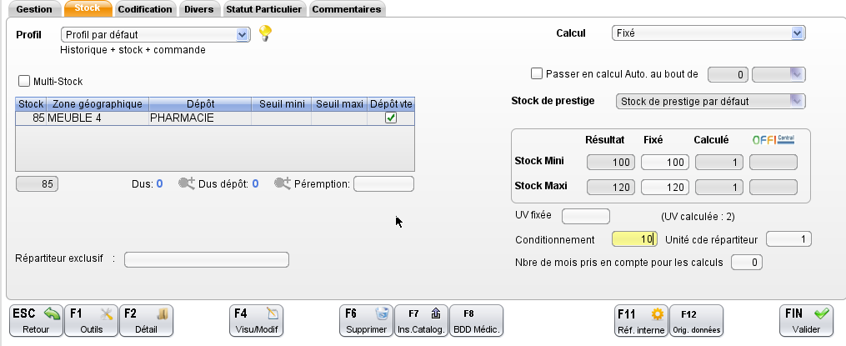
LES BONNES PRATIQUES DE LA GESTION DE STOCK Erreur de stock
Les pièges à éviter de la fiche produit
Conditionnement
Multiplie la quantité reçue par le conditionnement
Si je reçois 20 boîtes, le stock sera incrémenté de 20 *10= 200
Notes:
Le conditionnement est utilisé pour qu’un même cip soit utilisé pour commander la boîte et pour être vendu à l’unité , le stock correspond aux unités
Exemple : la boîte de seringue qui contient 10 seringues et qui sont vendues à l’unité.

Slide 22
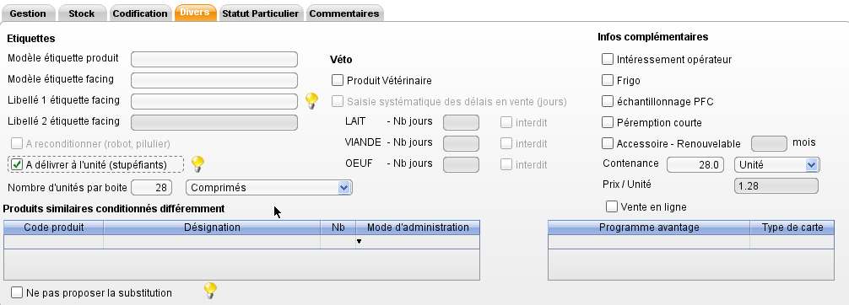
LES BONNES PRATIQUES DE LA GESTION DE STOCK Erreur de stock
Les pièges à éviter de la fiche produit
Pour les produits stupéfiants délivrés à l’unité, le stock est unitaire
En import de produit, cocher « A délivrer à l’unité »
exemple : réception de 2 boites, le stock sera incrémenté de 56 unités
Notes:
Pour les produits stupéfiants délivrés à l’unité, le stock est unitaire.
Lors de l’import d’un produit stupéfiant délivré à l’unité, pensez à cocher « A délivrer à l’unité » , car cela permet lors de la réception de commande de multiplier le nombre de boîtes par le nombre d’unités renseignées. Attention, le fait de cocher à délivrer à l’unité ne convertit pas le stock.

Slide 23
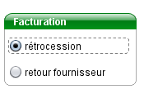






LES BONNES PRATIQUES DE LA GESTION DE STOCK Erreur de stock
Les pièges à éviter sur les bons de livraisons
Lors de la création du bon de livraison en rétrocession ou en retour fournisseur
Lors de la suppression d’un bon de livraison en rétrocession/retour
le stock est incrémenté
Pas de mise à jour du stock
Notes:
Lorsque vous réaliser un BL en rétrocession/ retour, vous pouvez choisir de mettre à jour ou pas le stock. Lors de sa suppression le stock sera mis à jour ou pas selon le choix effectué initialement. Ce n’est pas modifiable

Slide 24


LES BONNES PRATIQUES DE LA GESTION DE STOCK Erreur de stock
Les pièges à éviter sur les ventes non terminées
Lors d’une vente , le produit est déstocké à la ligne et non au moment de la validation de la vente.
Si un problème survient et vous empêche de terminer la vente. Le produit est déstocké mais la vente n’est pas achevée.
Il convient de traiter la vente non terminée.
Activation du traitement immédiat en configuration
officine paramètre Officine
OU
A postériori consultation et traitement dans la fonction traçabilité
Notes:
Lors d’une vente, le produit est déstocké à la ligne sans attendre la validation de la vente ( ce qui permet d’avoir un stock réel) si un problème survient empêchant la vente, le produit est déstocké mais le vente n’est pas achevée, cette vente fait partie des ventes non terminées, elle peut être récupérée de manière immédiate et rapide si le paramétrage est activé sinon il est possible de consulter et traiter à postériori dans la traçabilité.
Attention si vous établissez de nouveau la vente→ le produit est de nouveau déstocké, donc il faut faire appel au gestionnaire de stock pour rectifier le stock.

Slide 25
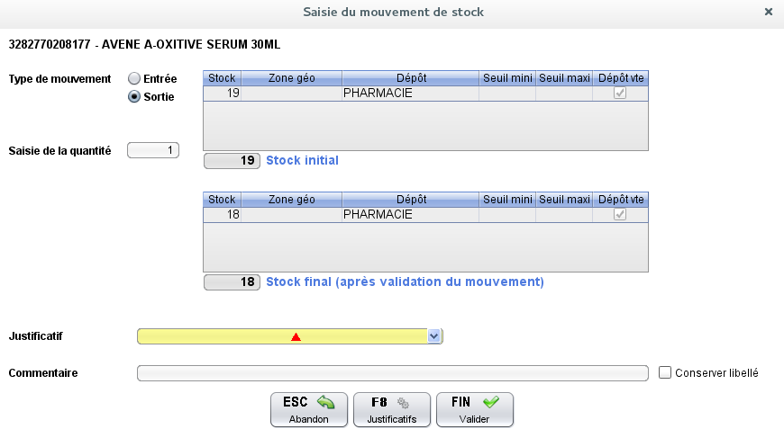

LES BONNES PRATIQUES DE LA GESTION DE STOCK Erreur de stock
Correction d’une erreur de stock
Dans LGPI
Gestion de Stock
Entrées/sorties de stock
Un justificatif doit être saisi.
Entrées / sorties doit être utilisé à titre exceptionnel. Il convient de rechercher la cause.
Saisie du justificatif
Création de justificatif
Notes:
La correction de stock sera réalisée en entrée/sorties de stock. Saisissez le produit le mouvement (entrée ou sorties) puis le justificatif. (ne pas modifier le stock dans la fiche produit car il n’y a pas de saisie de justificatif) Avant de corriger un stock, il convient de rechercher la cause pour éviter que ce type d’erreur ne se produise à nouveau. En fonction de vos habilitations, vous pouvez ou pas créer de nouveau justificatif.

Slide 26
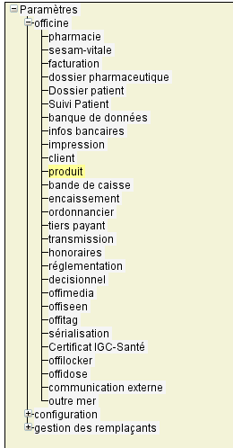
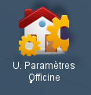
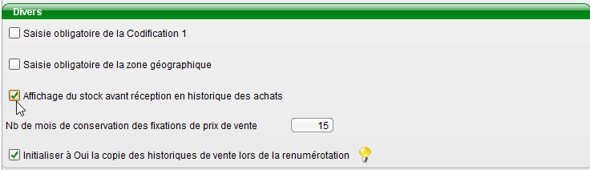
LES BONNES PRATIQUES DE LA GESTION DE STOCK Erreur de stock
paramétrage : Activation stock avant réception
Dans LGPI
Configuration
Officine
Notes:
Pour vous aider dans votre recherche d’erreur de stock , il est conseillé d’activer l’affichage du stock avant réception

Slide 27
LES BONNES PRATIQUES DE LA GESTION DE STOCK Erreur de stock
rechercher la cause de l’erreur
Lors du constat de l’erreur, utiliser un protocole de recherche
Fiche Produit
l’historique des achats - stock avant réception - quantité réceptionnée les ventes réalisées
Traçabilité la traçabilité vente la traçabilité stock
Pour aller plus loin...
Regarder la date de dernier inventaire et le stock à cette date
Notes:
Lors du constat d’une erreur de stock, on peut suivre ce protocole qui consiste regarder la quantité en stock avant la dernière réception , déduire les ventes réalisées ajouter les quantités réceptionnées. Si le résultat de votre calcul ne correspond pas au stock physique , regarder dans la traçabilité les ventes non terminées, abandonnées... les modifications de stock. Et enfin si l’erreur est + ancienne , on peut utiliser le même protocole , en partant du dernier inventaire

Slide 28
LES BONNES PRATIQUES DE LA GESTION DE STOCK Erreur de stock : Mise en place de recherche d’erreurs
a) Sélectionner une dizaine de médicaments (délivrés sur ordonnance)
. 5 produits à forte rotation (+ de 50 ventes / mois · 3 produits à rotation moyenne (entre 10 et 50 ventes / mois · 2 produits à faible rotation (- de 10 ventes / mois)
b) Contrôler et mettre à jour si nécessaire dans le logiciel le stock de
chacun de ces produits.
c) Réaliser un contrôle de stocks de ces produits 2 à 3 fois par jour
· Indiquer sur la fiche de saisie la quantité réelle en stock et la quantité en stock dans le logiciel
d) Pour chaque erreur de stock constatée
. Utiliser le protocole défini
Au bout de quelques jours, ces contrôles vous permettront de repérer
rapidement les causes principales de vos erreurs de stocks
Notes:
La difficulté majeure d’une erreur de stock est de trouver son origine! Mise en place de recherche d’erreurs

Slide 29
LES BONNES PRATIQUES DE LA GESTION DE STOCK Fiche de saisie de10 produits

Slide 30
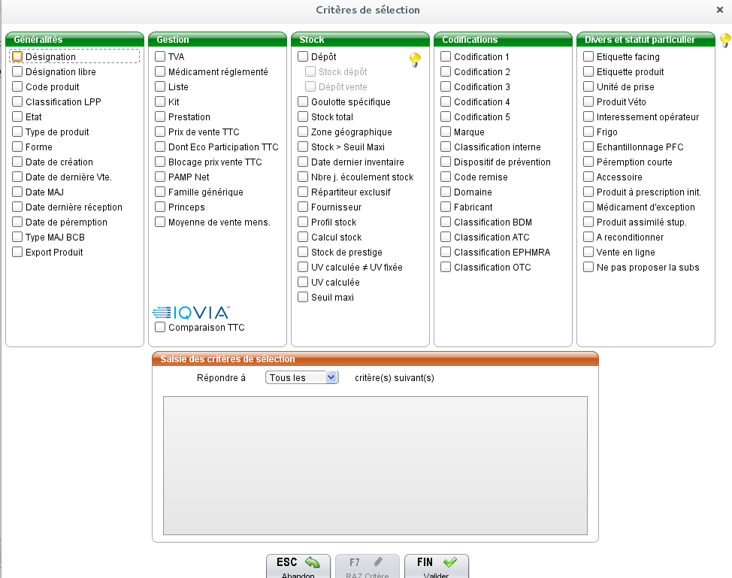
LES BONNES PRATIQUES DE LA GESTION DE STOCK Contrôle d’incohérences
cas d’usage : Stock >XXX / non vendus depuis x mois
Dans LGPI
Utilitaires / Listes
Codification produits
Notes:
Et enfin, vous pouvez vérifier les incohérences telles que les produits donc le stock est > à ( a définir en fonction de la phie) mais aussi les produits en stock non vendus depuis 6 mois par exemple

Slide 31


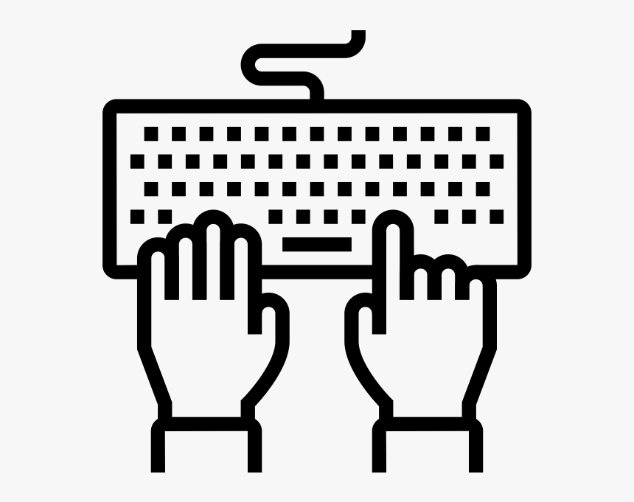

Questions/Réponses
Deux solutions pour poser vos questions :
A l’oral
Vérifiez que votre micro est bien activé
Par écrit
Activez la zone de dialogue
Notes:
Questions / réponses

Slide 32
Points clés à retenir
Les bonnes pratiques de la gestion de stock : les contrôles
Contrôles réguliers
traces stock, facture en attente
produits avancés, produits dus
Inventaire tournant
tout au long de l’année
outil conseillé : PDA
pérennise la fiabilité du stock
Les erreurs de stock
rechercher la cause
Mise en place d’une surveillance sur une dizaines de produits
Protocole et habilitation
pour le gestionnaire de stock
Différentes documentations sont à votre disposition:
Dans Mon Assistance V2
Notes:
Dans les points clefs à retenir, des contrôles réguliers doivent être réalisés, l’inventaire tournant est le moyen le + efficace pour fiabiliser le stock. Le Pda de par son autonomie permet de réaliser facilement et rapidement des inventaires tournants. Le gestionnaire de stock s’applique à rechercher la cause des erreurs de stock pour que ces erreurs ne se reproduisent pas. Pour cela il utilise des protocoles définis. Les habilitations pour rechercher et réajuster le stock sont limitées au gestionnaire de stock .
Documentation sur la gestion des opérateurs pour les habilitations et sur le PDA.

Slide 33






Itinéraire Pharmagest
Quel est votre besoin ?
Nous vous guidons vers la réponse !
Disponible depuis le portail du LGPI
et votre espace client PHARMAGEST
Documentations
Aide en Ligne
Actualités
Demande de rappel
Faire un point comptable
Appeler Pharmagest
Accéder à l’Assistance
Modifier vos coordonnées
Commander des consommables
Demander un conseil commercial
Tous les contacts PHARMAGEST
Assistance
Commerciaux
Administratifs
Commander
vos fournitures
Notes:
On profite de la formation pour indiquer aux clients ce qui suit, depuis la sortie de Mon Assistance V2 :
Veuillez trouver ci-joint une proposition de fin de formation pour mettre en avant le BESOIN D’AIDE disponible depuis le portail LGPI et l’Espace client.
Ce site permet de partir du besoin du client vers une solution. En 2 clics le client obtient une réponse.
L’objection la plus répandue dans Mon Assistance V2 c’est le manque de numéros d’appels de l’Assistance. Ceux-ci sont enrichis dans le Besoin d’aide (onglet Accéder à mes contacts Pharmagest) avec les coordonnées des contacts affectés à la pharmacie, et l’ensemble des contacts de la région,

Slide 34

Merci pour votre écoute !

